Slide 1
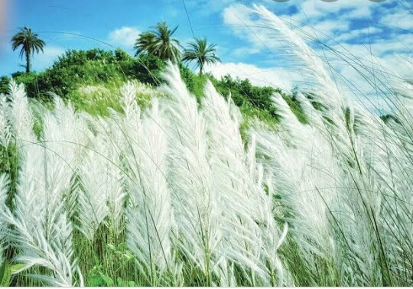
স্বাগতম

Slide 2
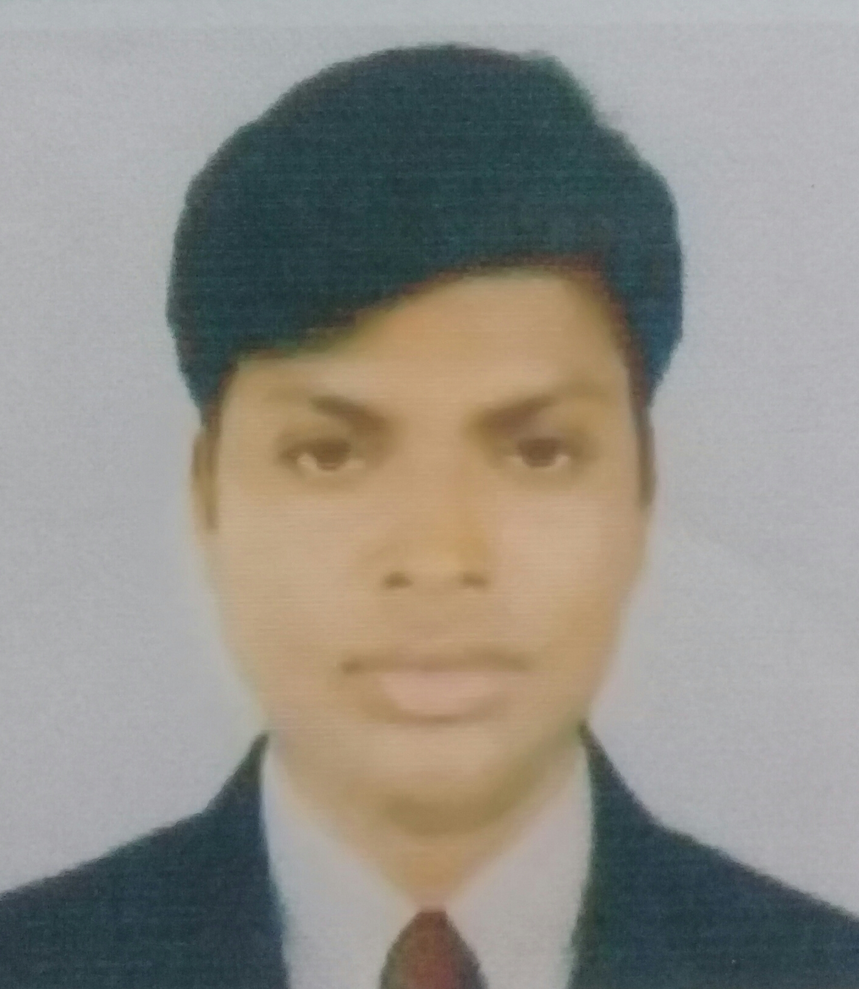
পরিচিতি
মোঃআমিনুল ইসলাম
সহকারী শিক্ষক
ডি.এন.হাই স্কুল।
চাঁদপুর।
মোবাইল:-০১৮১৯১৭৪৫৩৪।
শ্রেণি:-সপ্তম।
বিষয়:-বাংলা প্রথম পত্র(সপ্তবর্ণা)।
পাঠ:- নতুন দেশ।
সময়:-৫০ মিনিট।

Slide 3
f
শিক্ষনফল
এই পাঠ শেষে শিক্ষার্থীরা…
কবি পরিচিতি উল্লেখ করতে পারবে।
নতুন শব্দের অর্থ বলতে পারবে।
বাংলাদেশের প্রকৃতি রূপ বর্ণনা করতে পারবে।

Slide 4
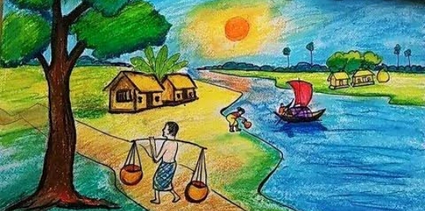
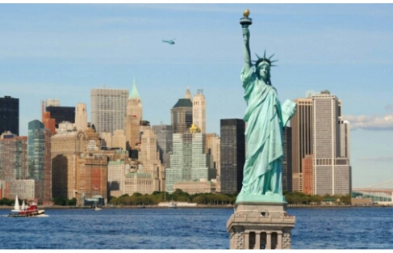
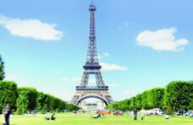
ছবির দিকে লক্ষ কর।
ছবির সাথে তোমাদের পাঠ্যবইয়ের কোন বিষয়ের মিল আছে?

Slide 5
আজকের পাঠ
নতুন দেশ
রবীন্দ্রনাথ ঠাকুর

Slide 6
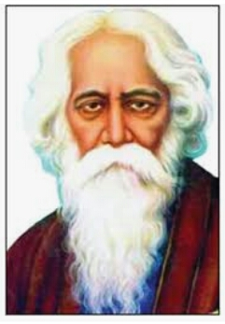
মৃত্যু –
১৯৪১খ্রিস্টাব্দে
৭ই আগস্ট
কলকাতায়।
কবি পিরিচিতি
জন্মঃ
১৮৬১খ্রিস্টাব্দে৭ইমে
কলকাতায়
জোড়াসাঁকোর
ঠাকুর পরিবারে।
পুরস্কারঃ
নোবেল পুরস্কার
১৯১৩ খ্রিস্টাব্দে।
পিতা-
দেবেন্দ্রনাথ ঠাকুর
মাতা-
সারদা দেবী
রচনাঃ
গীতাঞ্জলী, সোনার তরী,
খেয়া,চিত্রা,
কৈশোরক,সহজ পাঠ।
রবীন্দ্রনাথ
ঠাকুর
উপাধি -
বিশ্ব কবি

Slide 7
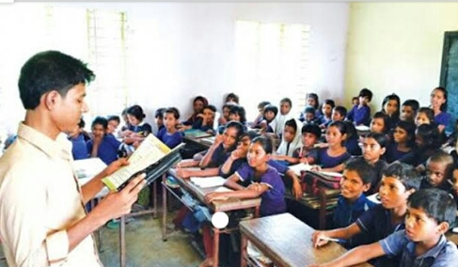
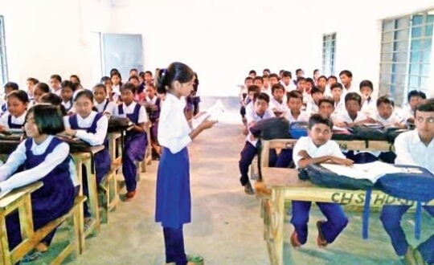
আদর্শ পাঠ
সরব পাঠ

Slide 8
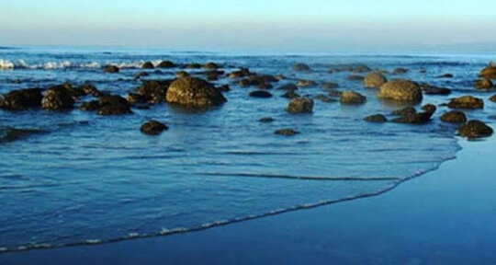
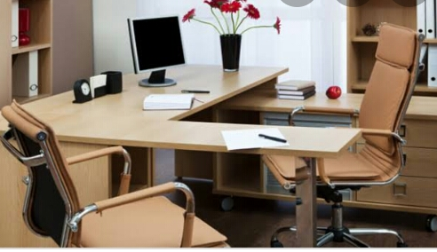
শব্দার্থ
ভাঁটা
চাঁদ ও সূর্যের শক্তির আকর্ষণে সমুদ্র বা নদীতে বেড়ে ওঠা জলের কমে যাওয়াকে বলা হয় ভাঁটা।
আপিস
অফিস শব্দের একটি কথ্য রূপ।

Slide 9
একক কাজ
০১। রবীন্দ্রনাথ ঠাকুর কত খ্রিষ্টাব্দে কোথায় জন্মগ্রহণ করেন?
০২। “নতুন দেশ” কবিতাটি কোন গ্রন্থ থেকে নেওয়া হয়েছে?

Slide 10
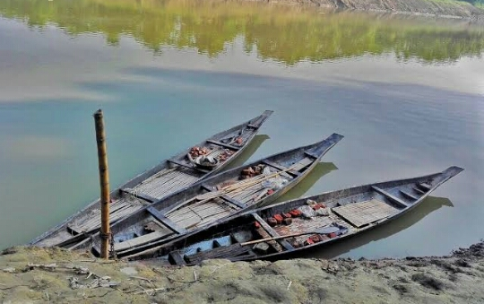
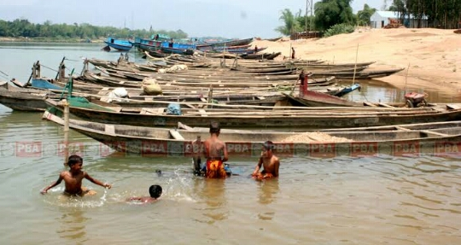
বিষয়বস্তু আলোচনা
নদীর ঘাটের কাছে
নৌকো বাঁধা আছে,
নাইতে যখন যাই,দেখি সে
জলের ঢেউয়ে নাচে।

Slide 11
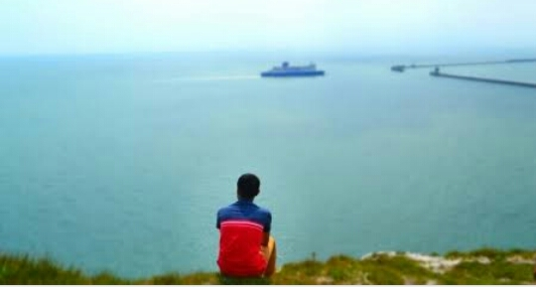
আজ গিয়ে সেইখানে
দেখি দূরের পানে
মাঝনদীতে নৌকা, কোথায়
চলে ভাঁটার টানে

Slide 12
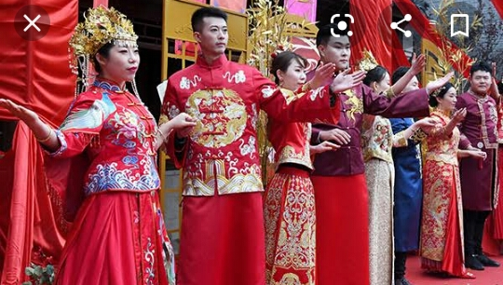
জানি না কোন দেশে
পৌঁছে যাবে শেষে,
সেখানেতে কেমন মানুষ
থাকে কেমন বেশে।

Slide 13
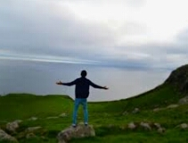
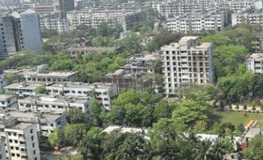
থাকি ঘরের কোণে,
সাধ জাগে মোরর মনে,
অমনি করে যাই ভেসে,ভাই,
নতুন নগর বনে।

Slide 14
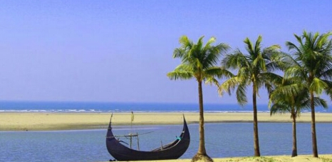
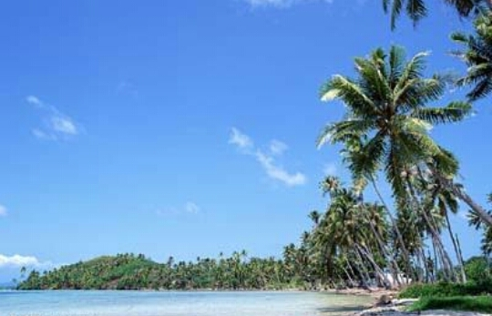
দূর সাগরের পারে,
জলের ধারে ধারে,
নারিকেলের বনগুলি সব
দাঁড়িয়ে সারে সারে।

Slide 15
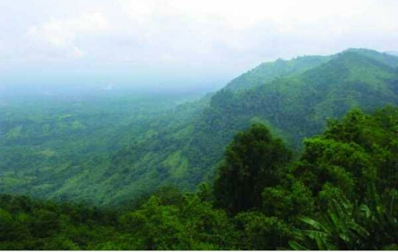
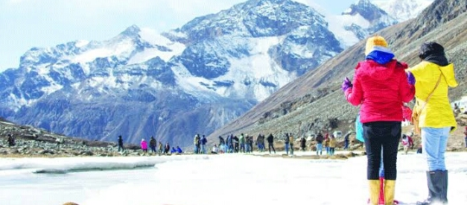
পাহাড়-চূড়া সাজে
নীল আকাশের মাঝে,
বরফ ভেঙে ডিঙিয়ে যাওয়া
কেউ তা পারে না-যে।

Slide 16
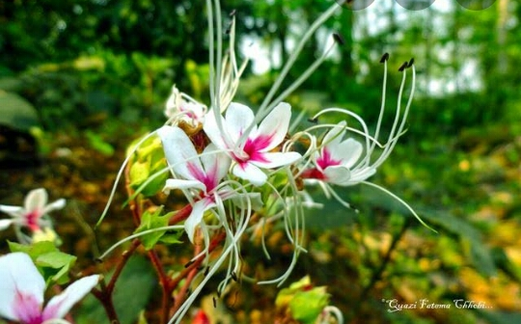
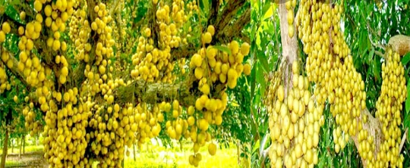
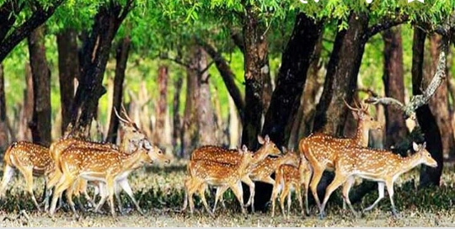
কোন সে বনের তলে
নতুন ফুলে ফলে
নতুন নতুন পশু কত
বেড়ায় দলে দলে।

Slide 17
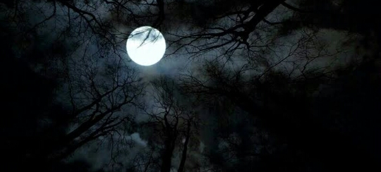
কত রাতের শেষে
নৌকা যে যায় ভেসে।

Slide 18
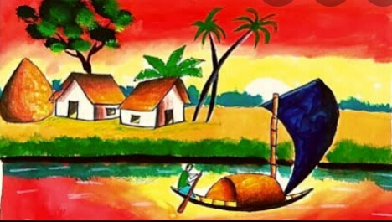
বাবা কেন আপিস যায়,
যায় না নতুন দেশে?

Slide 19
দলীয় কাজ
‘এ কবিতায় প্রকৃতি নানারূপের যে প্রতিফলন ঘটেছে।’ – তা বুঝিয়ে লেখ।

Slide 20
মূল্যায়ন
০১। রবীন্দ্রনাথ ঠাকুর কোন কাব্য গ্রন্থের জন্য নোবেল পুরস্কার পেয়েছেন ?
০২।কিশোরদের জন্য লিখা রবীন্দ্রনাথ ঠাকুরের একটি বই এর নাম বল।
০৩। নৌকা কাথা বাঁধা ছিল?
০৪।নারিকেল গাছের সারি কোথায় দেখা যায়?

Slide 21
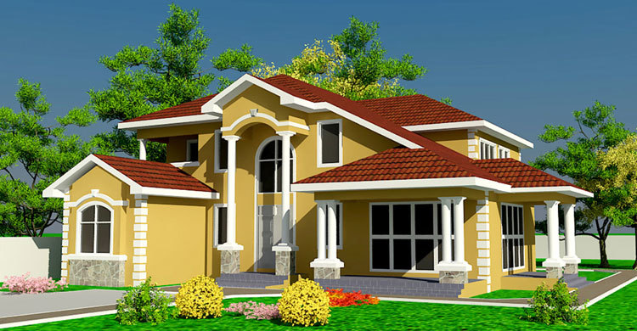
বাড়ির কাজ
অমনি করে যাই ভেসে,ভাই,
নতুন নগর বনে-বলতে কি বুঝানো হয়েছে, তা ব্যাখ্যা কর।

